Slide 1
Rekrutacja do szkół ponadpodstawowych
na rok szkolny 2020/2021

Slide 2
Ósmoklasisto,
poniżej przedstawimy Tobie kilka podstawowych informacji związanych z naborem do szkół ponadpodstawowych na rok szkolny 2020/2021. W prezentacji znajdziesz terminy rekrutacji, zasady oraz kilka slajdów prezentujących system elektronicznego naboru, który od 2005 r. jest wykorzystywany do rekrutacji.
W razie pytań lub wątpliwości szukaj informacji w szkołach ponadpodstawowych lub dzwoń do Referatu Edukacji tut. Starostwa – tel. 32 45 97 306.

Slide 3
Maksymalna liczba punktów, którą możesz uzyskać w rekrutacji wynosi 200, w tym 100 punktów ze sprawdzianu po szkole podstawowej i 100 punktów za oceny, dodatkowe osiągnięcia, świadectwo z wyróżnieniem i wolontariat.
Pod uwagę bierze się oceny z niżej wymienionych przedmiotów, które następnie przeliczane są jako punkty do rekrutacji:
- oceny z języka polskiego i matematyki,
- oceny z zajęć edukacyjnych ustalonych przez dyrektora jako brane pod uwagę w postępowaniu rekrutacyjnym do danego oddziału (informacja znajduje się w informatorze naborowym).

Slide 4
Przeliczanie na punkty ocen z języka polskiego, matematyki i dwóch wybranych obowiązkowych zajęć edukacyjnych wymienionych na świadectwie ukończenia szkoły podstawowej wygląda następująco:
• celujący –18 punktów;
• bardzo dobry –17 punktów;
• dobry –14 punktów;
• dostateczny –8 punktów;
• dopuszczający –2 punkty.

Slide 5
Aby za osiągnięcie kandydat mógł otrzymać punkty musi ono zostać wpisane na świadectwo ukończenia szkoły podstawowej.
O wpisie osiągnięć na świadectwie decyduje dyrektor szkoły podstawowej.
Jeżeli takie osiągnięcia posiadasz, poinformuj o tym wychowawcę klasy!

Slide 6
A tak wygląda system elektronicznego naboru ….

Slide 7
Strona rozprowadzająca dla kandydatów
slaskie.edu.com.pl
https://slaskie.edu.com.pl/kandydat

Slide 8
Adres witryny naborowej - https://slaskie.edu.com.pl
W pierwszej kolejności musisz założyć sobie konto.
Podczas procesu zakładania konta w systemie elektronicznej rekrutacji należy obowiązkowo zapamiętać następujące informacje:
którą szkołę wskazałem jako szkołę I wyboru,
jakie ustaliłem/ustaliłam sobie hasło dostępu do systemu rekrutacji (co najmniej 8 znaków),
jaki login wygenerował mi system rekrutacji,
jaki mail podałem/podałam jako ten umożliwiający mi odzyskanie hasła.

Slide 9
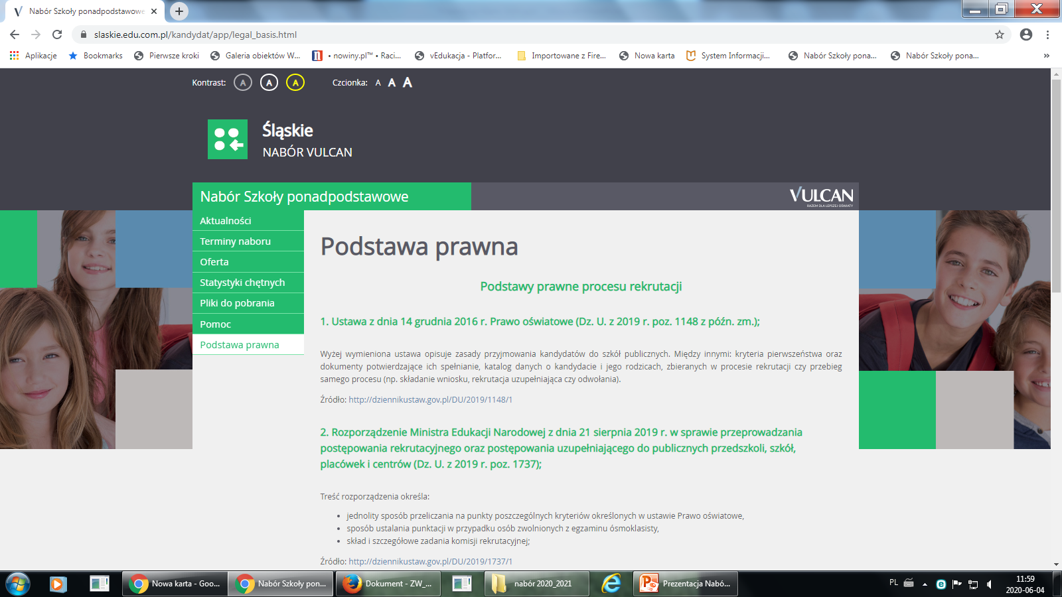

Slide 10
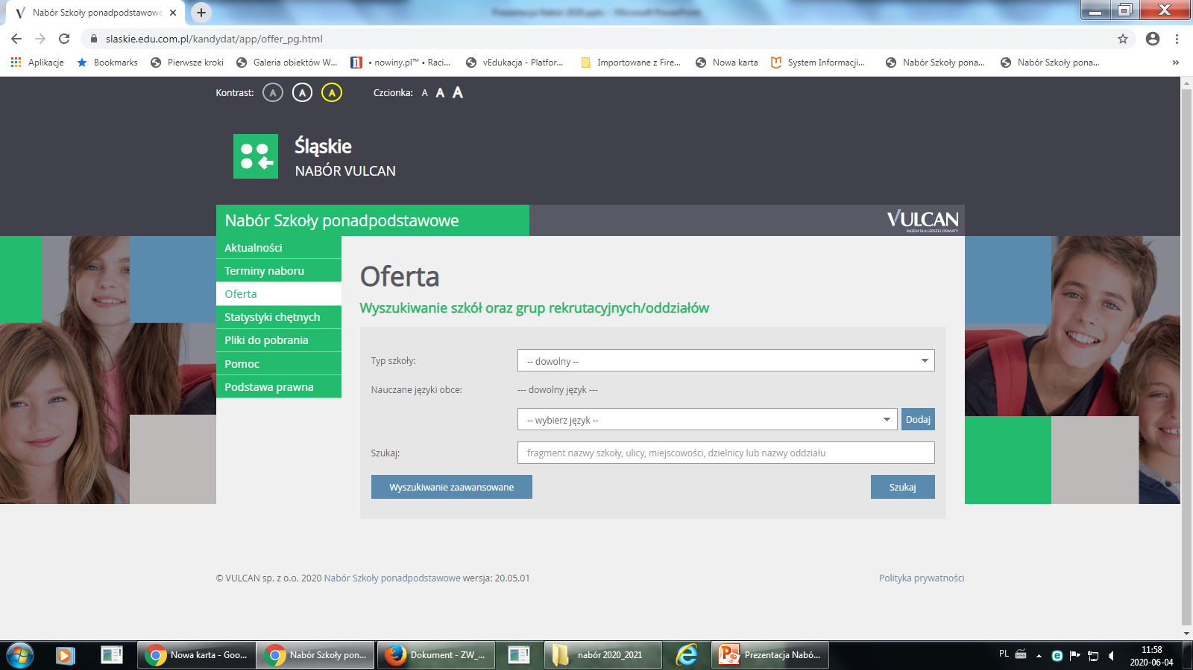

Slide 11
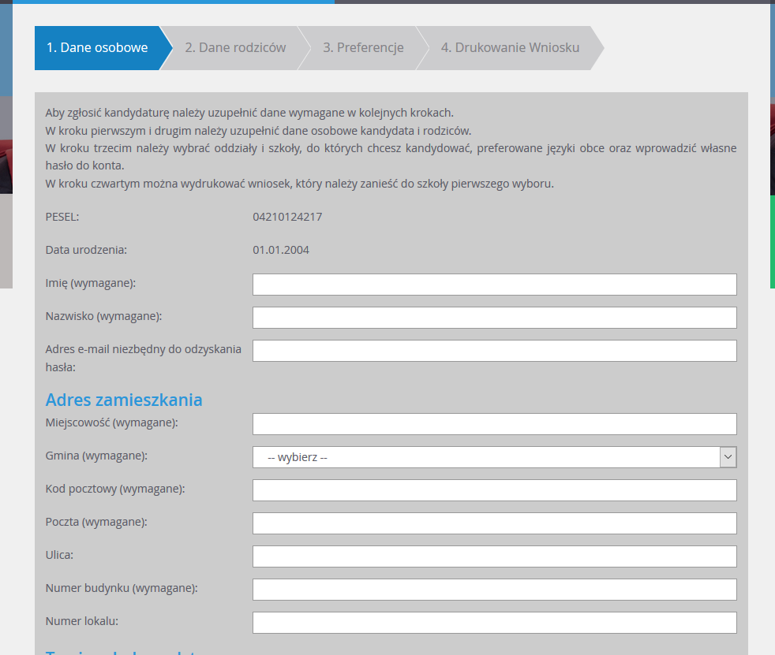

Slide 12
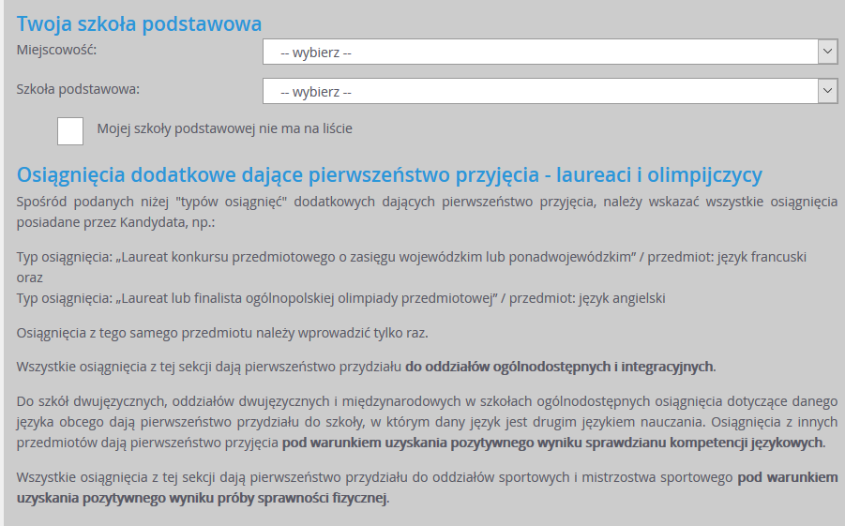

Slide 13
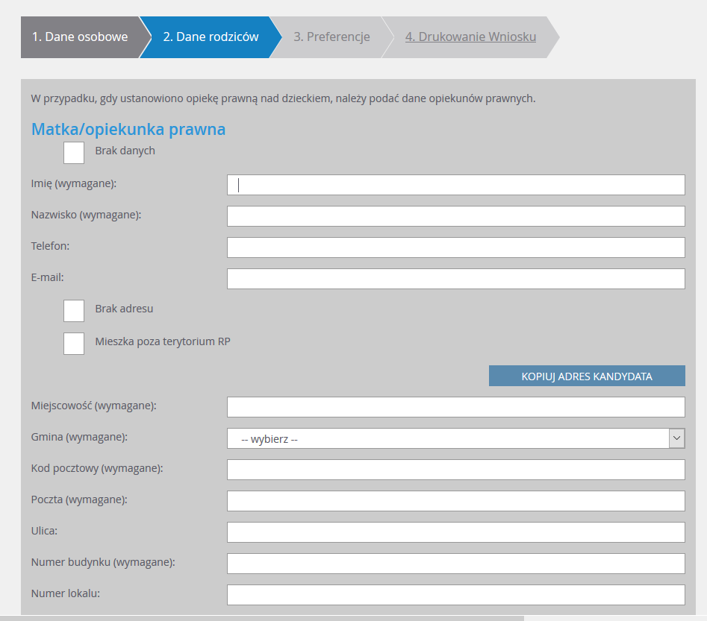

Slide 14
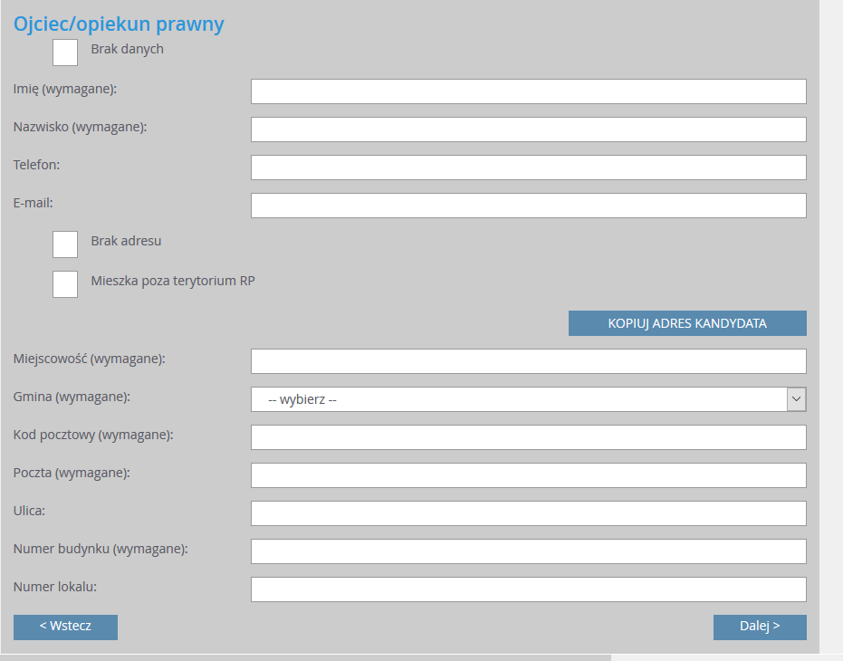

Slide 15
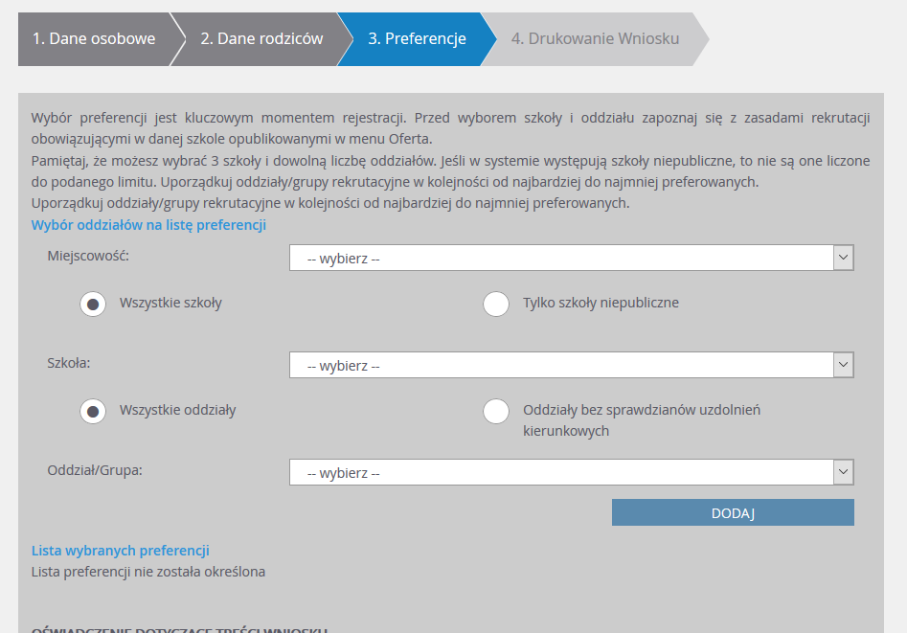

Slide 16
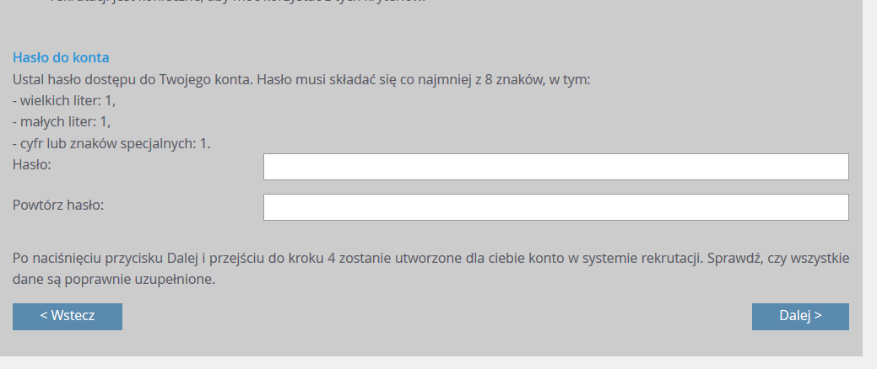

Slide 17
Szczegółowe informacje dot. składania wniosku oraz pozostałych dokumentów zamieszczone będą na stronach internetowych poszczególnych szkół, jednak w tym roku, zaleca się ich składanie w wersji elektronicznej

Slide 18
Terminy
Złożenie wniosku o przyjęcie do szkoły ponadpodstawowej
od 15 czerwca - 10 lipca 2020r.
Dostarczenie świadectwa ukończenia szkoły podstawowej
26 czerwca - 10 lipca 2020r.
Uzupełnienie wniosku o przyjęcie do szkoły ponadpodstawowej o zaświadczenie o wyniku egzaminu ósmoklasisty
31 lipca - 4 sierpnia 2020 r.

Slide 19
Wydanie przez szkołę prowadzącą kształcenie zawodowe skierowania na badania lekarskie
od 15 czerwca 2020 r.
Podanie do publicznej wiadomości przez komisję rekrutacyjną listy zakwalifikowanych i niezakwalifikowanych
12 sierpnia 2020 r.
Potwierdzenie woli w postaci oryginału świadectwa i zaświadczenia o wynikach egzaminu zewnętrznego (o ile nie zostały złożone w uzupełnieniu wniosku o przyjęcie do szkoły), a w przypadku szkoły prowadzącej kształcenie zawodowe także zaświadczenia lekarskiego zawierającego orzeczenie o braku przeciwwskazań zdrowotnych do podjęcia praktycznej nauki zawodu
od 13 sierpnia - 18 sierpnia 2020 r.
W przypadku braku możliwości przedłożenia takiego zaświadczenia lub orzeczenia, rodzic kandydata lub kandydat pełnoletni informuje o tym dyrektora szkoły w terminie do 18 sierpnia 2020r. do godz. 15.00, wskazując na przyczynę niedotrzymania terminu. Wówczas zaświadczenie lub orzeczenie składa się dyrektorowi szkoły, do której uczeń został przyjęty, nie później niż do 25 września 2020 r.
Podanie do publicznej wiadomości przez komisję rekrutacyjną listy kandydatów przyjętych i nieprzyjętych
19 sierpnia 2020 r.

Slide 20
Należy koniecznie wybrać trzy szkoły według następującej zasady:
Pierwsza szkoła to szkoła marzeń
Druga szkoła to szkoła racjonalna
Trzecia szkoła to taka na wszelki wypadek

Slide 21
Z oferty trzech szkół najlepiej wybrać maksymalną liczbę oddziałów (Lista preferencji składająca się z 12 czy 15 pozycji to wcale nie jest dużo)
Bardzo ważna jest kolejność na liście preferencji. Jest ona autonomiczną decyzją kandydata i nie może być zmieniona przez osoby trzecie ani też przez „system”.
Konieczne jest złożenie wniosku i pozostałych dokumentów (świadectwo ukończenia szkoły i wynik egzaminu zewnętrznego) w określonym terminie w szkole pierwszego wyboru
Brak złożonych papierowych wersji dokumentów w szkole pierwszego wyboru skutkuje odrzuceniem kandydata przez komisję rekrutacyjną
Po złożeniu podpisanego wniosku w szkole pierwszego wyboru i po zaakceptowaniu przez komisję rekrutacyjną nie można już zmienić kolejności szkół/oddziałów
Jeżeli kandydat zostanie zakwalifikowany do jakiegoś oddziału to oznacza, że oddziały powyżej były dla niego niedostępne a odziały poniżej nie są brane pod uwagę - liczba punktów ma decydujące znaczenie
Po zakwalifikowaniu należy koniecznie potwierdzić wolę uczęszczania w szkole zakwalifikowania składając oryginały dokumentów (świadectwo ukończenia szkoły i wynik egzaminu zewnętrznego), o ile nie zostały złożone w uzupełnieniu wniosku o przyjęcie do szkoły
Jeśli szkołą zakwalifikowania jest placówka prowadząca kształcenie zawodowe należy dostarczyć zaświadczenie lekarskie zawierające orzeczenie o braku przeciwwskazań zdrowotnych do podjęcia praktycznej nauki zawodu

Slide 22
Przykładowa lista preferencji kandydata do technikum
Priorytetem jest szkoła
Priorytetem jest zawód

Slide 23
Przykładowa lista preferencji kandydata do liceum
Wersja
najważniejsza jest szkoła
Wersja
najważniejsza jest klasa

Slide 24
Oddziały specyficzne, do których obowiązują sprawdziany kompetencji językowych (oddziały dwujęzyczne), próba sprawności fizycznej (oddziały sportowe, mistrzostwa sportowego) wymagają od kandydata obowiązkowego uczestnictwa w wymienionych sprawdzianach.
Jeżeli kandydat wskazał taki oddział na swojej liście preferencji (nawet na ostatnim miejscu) to musi stawić się na ww. sprawdzianie, gdyż w innym przypadku ten oddział automatycznie wypadnie z jego listy preferencji.

Slide 25
W postępowaniu rekrutacyjnym do szkół ponadpodstawowych na rok szkolny 2020/2021 odstąpiono od przeprowadzania postępowania uzupełniającego.

Slide 26
Powodzenia i trafnego wyboru szkoły ponadpodstawowej!

